Slide 1
CÁC KHÁI NIỆM CƠ BẢN
Chương 1

Slide 2
Nội dung
Một số bài toán dẫn đến khái niệm đồ thị
Định nghĩa đồ thị và các thuật ngữ
Bậc của một đỉnh

Slide 3
Một số bài toán dẫn đến khái niệm đồ thị
Bài toán 1: Có thể vẽ hình phong bì thư bởi một nét bút hay không. Nếu có hãy chỉ ra tuần tự các nét vẽ
1
2
3
4
5

Slide 4
Một số bài toán dẫn đến khái niệm đồ thị
Bài toán 2: Một đoàn kiểm tra chất lượng các con đường. Để tiết kiệm thời gian, đoàn kiểm tra muốn đi qua mỗi con đường đúng 1 lần. Kiểm tra xem có cách đi như vậy không?
4
7
5
1
8
6
2
3

Slide 5
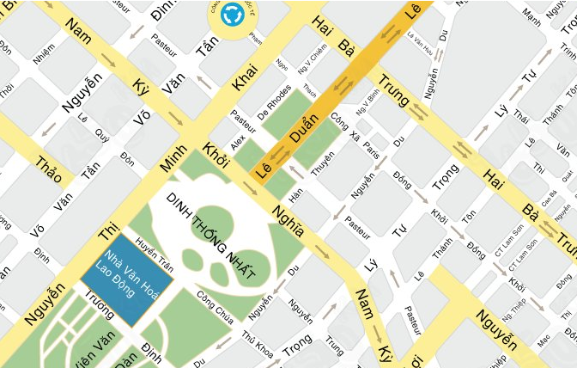
Một số bài toán dẫn đến khái niệm đồ thị
Bài toán 3: Một Sinh viên muốn đi từ nhà đến trường thì phải đi như thế nào? Cách đi nào là nhanh nhất?

Slide 6
Định nghĩa đồ thị và các thuật ngữ
Định nghĩa tổng quát
Định nghĩa 1 [Đồ thị - Graph]:
Đồ thị là 1 mô hình toán học được cho bởi một bộ (V, E) với:
  V là tập không rỗng các đỉnh, V={v₁, v₂, v₃, …, v_{n}} và n = |V| gọi là bậc/cấp của đồ thị
  E là tập cạnh, E={e₁, e₂, e₃,… e_{m}} nối một phần hay tất cả các đỉnh đó lại với nhau và m = |E| gọi là kích thước của đồ thị.

Slide 7
Định nghĩa đồ thị và các thuật ngữ
Định nghĩa tổng quát
Ký hiệu Graph:
G = (V, E)
Cạnh e_{k} nối 2 đỉnh v_{i} và v_{j} được ký hiệu là:
e_{k} = (v_{i}, v_{j})

Slide 8
Định nghĩa đồ thị và các thuật ngữ
Định nghĩa tổng quát
Mỗi phần tử của V được gọi là:
  Đỉnh – Vertex
  Điểm – Point
  Nút – Node
  Đối tượng – object
Mỗi phần tử của E được gọi là:
  Cạnh – Edge
  Đường – Line
  Liên kết – Link
  Quan hệ – Relationship

Slide 9
Định nghĩa đồ thị và các thuật ngữ
Biểu diễn đồ thị trên giấy
Trên giấy chúng ta có thể Biểu diễn Graph như sau:
  Mỗi đỉnh là 1 điểm/1 vòng tròn nhỏ
  Mỗi cạnh là 1 đoạn thẳng/1 cung
x₁
x₂
1
x₁₀
x₁₁
7
x₉
x₁₂
x₃
5
x₁₅
6
3
x₁₃
x₄
2
x₈
x₁₄
4
x₇
x₅
8
x₆

Slide 10
Định nghĩa đồ thị và các thuật ngữ
Phân loại đồ thị
Đồ thị được phân loại dựa trên
  Đặc điểm của cạnh
    Đồ thị vô hướng – Undirected Graph
    Đồ thị có hướng – Directed Graph
  Số lượng cạnh giữa 2 đỉnh
    Đơn đồ thị – Simple Graph
    Đa đồ thị – Multigraph
    Giả đồ thị – Pseudograph

Slide 11
Định nghĩa đồ thị và các thuật ngữ
Phân loại đồ thị
Đồ thị được phân thành 5 loại cơ bản:
  Đơn đồ thị vô hướng
  Đa đồ thị vô hướng
  Giả đồ thị vô hướng
  Đơn đồ thị có hướng
  Đa đồ thị có hướng

Slide 12
Định nghĩa đồ thị và các thuật ngữ
Đồ thị vô hướng
Định nghĩa 2 [Đơn đồ thị vô hướng]:
Đơn đồ thị vô hướng G = (V,E) bao gồm
  V là tập không rỗng các đỉnh
  E là tập các cạnh: đó là các cặp không có thứ tự gồm hai đỉnh khác nhau của V.
Notes:
Simple Undirected Graph

Slide 13
Định nghĩa đồ thị và các thuật ngữ
Đồ thị vô hướng
Q.PN
Q.3
Ví dụ:
Q.GV
Q.5
Q.BT
Q.1
V =
E = {(u,v) : u,v∈V ∧ u≠v}
=

Slide 14
Định nghĩa đồ thị và các thuật ngữ
Đồ thị vô hướng
Định nghĩa 3 [Đa đồ thị vô hướng]:
Đa đồ thị vô hướng G= (V, E) bao gồm
  V là tập không rỗng các đỉnh
  E là đa tập hợp (họ) các cạnh: đó là các cặp không có thứ tự gồm hai đỉnh khác nhau của V.

Slide 15
Định nghĩa đồ thị và các thuật ngữ
Đồ thị vô hướng
2
e
4
c
j
Ví dụ:
1
d
f
6
i
b
g
k
a
h
3
5
V =
E =
Cạnh e₁ và e₂ được gọi là cạnh song song/cạnh bội/cạnh lặp nếu chúng tương ứng nối cùng 2 đỉnh
Notes:
Paralle edge

Slide 16
Định nghĩa đồ thị và các thuật ngữ
Đồ thị vô hướng
Định nghĩa 4 [Giả đồ thị vô hướng]:
Giả đồ thị vô hướng G = (V, E) bao gồm
  V là tập không rỗng các đỉnh
  E là đa tập hợp (họ) các cạnh: đó là các cặp không có thứ tự gồm hai phần tử (không nhất thiết phải khác nhau) của V.

Slide 17
Định nghĩa đồ thị và các thuật ngữ
Đồ thị vô hướng
Ví dụ:
Ví dụ:
2
4
6
1
3
5
Cạnh e được gọi là 1 khuyên hay 1 vòng (loop) nếu có dạng e = (u, u).

Slide 18
Định nghĩa đồ thị và các thuật ngữ
Đồ thị vô hướng
Một số thuật ngữ mô tả các đỉnh và cạnh:
Cho đồ thị vô hướng G=(V, E) và e=(u, v) ∈ E
  u và v là 2 đỉnh đầu mút của cạnh e
  u kề (adjacent) với v hay u là hàng xóm của v
  Hai cạnh gọi là kề nhau nếu chúng có 1 đỉnh chung
  Cạnh e kề với các đỉnh u, v hay cạnh e liên thuộc (incident) với 2 đỉnh u, v
Notes:
Ve hinh minh hoa

Slide 19
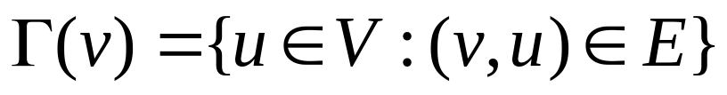

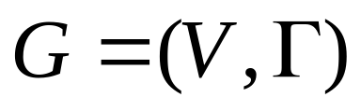
Định nghĩa đồ thị và các thuật ngữ
Đồ thị vô hướng
Tập các đỉnh kề với đỉnh v được viết là
Nhận xét: Đồ thị G hoàn toàn được xác định nếu chúng ta biết
  Nên đồ thị G cũng có thể định nghĩa như sau:
Notes:
Cach doc: Gamma

Slide 20
Định nghĩa đồ thị và các thuật ngữ
Đồ thị vô hướng
Tóm tắt “Đồ thị vô hướng”:
  Giả đồ thị là loại đồ thị vô hướng tổng quát nhất vì: nó có khuyên và có cạnh song song
  Đa đồ thị là loại đồ thị vô hướng có thể chứa cạnh song song nhưng không có khuyên
  Đồ thị đơn là loại đồ thị vô hướng không chứa cạnh song song và khuyên

Slide 21
Định nghĩa đồ thị và các thuật ngữ
Đồ thị có hướng
Định nghĩa 5 [Đơn đồ thị có hướng]:
Đơn đồ thị có hướng G = (V, E) bao gồm
  V là tập không rỗng các đỉnh
  E là tập các cung: đó là các cặp có thứ tự gồm hai đỉnh (không nhất thiết phải khác nhau) của V.
Notes:
Canh song song khac chieu

Slide 22
Định nghĩa đồ thị và các thuật ngữ
Đồ thị có hướng
C.Nhi
A.My
Ví dụ:
C.Hoa
A.Toan
A.Thanh
C.Phuong
V =
E = {(u,v) : u,v∈V}
=

Slide 23
Định nghĩa đồ thị và các thuật ngữ
Đồ thị có hướng
Định nghĩa 6 [Đa đồ thị có hướng]:
Đa đồ thị có hướng G = (V, E) bao gồm
  V là tập không rỗng các đỉnh
  E là đa tập hợp (họ) các cung, đó là các cặp có thứ tự gồm hai đỉnh (không nhất thiết phải khác nhau) của V.
Notes:
Canh song song cung chieu

Slide 24
Định nghĩa đồ thị và các thuật ngữ
Đồ thị có hướng
Một số thuật ngữ mô tả các đỉnh và cạnh:
Cho đồ thị có hướng G=(V, E) và e=(u, v) ∈ E
  u gọi là đỉnh đầu, v gọi là đỉnh cuối của cung e
  u kề với v hay u là hàng xóm của v
  Cung e đi ra khỏi đỉnh u và đi vào đỉnh v
  Cạnh e kề với các đỉnh u, v hay cạnh e liên thuộc với 2 đỉnh u, v
  Nếu u = v thì cạnh e gọi là 1 khuyên hay 1 vòng
  Hai cạnh gọi là kề nhau nếu chúng có 1 đỉnh chung
  Hai cạnh gọi là song song cùng chiều (ngược chiều) nếu chúng có 2 đỉnh tương ứng cùng nhau và cùng hướng (khác hướng)
Notes:
Xem vi du slide sau

Slide 25

Định nghĩa đồ thị và các thuật ngữ
Đồ thị có hướng
Cho đồ thị có hướng G=(V, E) và e=(u, v) ∈ E
  v là đỉnh sau (successor) của u
  u là đỉnh trước của v
  Tập hợp các đỉnh sau và đỉnh trước của v lần lược là
Nhận xét: Đồ thị G hoàn toàn được xác định nếu chúng ta biết
  Nên đồ thị G cũng có thể được định nghĩa như sau:

Slide 26


Định nghĩa đồ thị và các thuật ngữ
Đồ thị có hướng
h
2
g
4
Ví dụ:
a
l
f
6
1
c
e
k
j
b
i
d
3
5
v
1
2
3
5
6

Slide 27
Định nghĩa đồ thị và các thuật ngữ
Các loại đồ thị sẽ xem xét
Đơn đồ thị
Đơn đồ thị vô hướng
Đơn đồ thị có hướng

Slide 28
Bậc của một đỉnh
Định nghĩa 1 [Bậc của đồ thị vô hướng]:
Cho đồ thị vô hướng G=(V,E) và đỉnh v ∈ V.
  Ta gọi bậc của v là số cạnh kề với đỉnh v (mỗi khuyên được tính 2 lần)
Ký hiệu:
deg(v)
Qui ước:
  Đỉnh v có deg(v)=0 gọi là đỉnh cô lập (isolated)
  Đỉnh v có deg(v)=1 gọi là đỉnh treo (pendant)

Slide 29
Bậc của một đỉnh
Ví dụ:
1
7
6
5
3
2
4
8
i
1
2
3
4
5
6
7
8
deg(i)

Slide 30
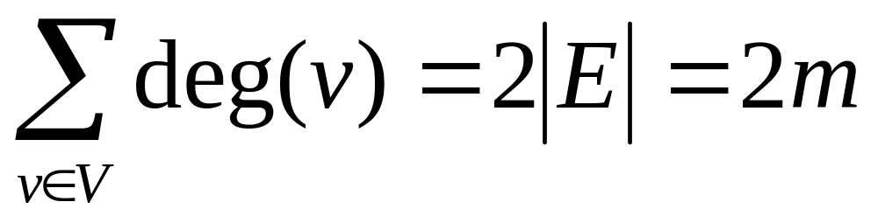
Bậc của một đỉnh
Định lý bắt tay – Handshaking Theorem:
Cho đồ thị vô hướng G=(V,E)

Slide 31
Bậc của một đỉnh
Chứng minh

Slide 32
Bậc của một đỉnh
Hệ quả: Mọi đồ thị vô hướng có số lượng các đỉnh bậc lẻ là 1 số chẵn
  Chứng minh:

Slide 33
Bậc của một đỉnh
Định nghĩa 2 [Bậc của đồ thị có hướng]:
Cho đồ thị có hướng G=(V,E) và đỉnh v ∈ V.
  Ta gọi bậc vào của v là số cung đi vào v
  Ta gọi bậc ra của v là số cung đi ra khỏi v
  Ta gọi bậc của v là số cung đi vào và đi ra khỏi v
Ký hiệu:
  Bậc vào của v: deg⁻(v)
  Bậc ra của v: deg⁺(v)
  Bậc của v: deg(v) = deg⁻(v) + deg⁺(v)
Notes:
Deg(v) hay d(v)

Slide 34
Bậc của một đỉnh
Chú ý: 1 khuyên được tính 1 lần bậc vào và 1 lần bậc ra
Ví dụ:
b
d
f
a
v | deg⁻(v) | deg⁺(v) | deg(v)
a
b
c
d
e
f
c
e

Slide 35
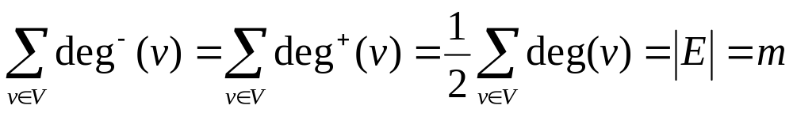
Bậc của một đỉnh
Định lý bắt tay có hướng – Directed Handshaking Theorem:
Cho đồ thị có hướng G=(V,E)

Slide 36
Bài tập
Trong một bữa tiệc, mọi người bắt tay nhau. CMR số người bắt tay với 1 số lẻ người khác là 1 số chẵn
Cho một đồ thị n đỉnh (n≥2), bao giờ cũng có ít nhất hai đỉnh cùng bậc
Cho một đồ thị n đỉnh (n>2) có đúng 2 đỉnh cùng bậc, thì đồ thị có đúng 1 đỉnh bậc 0 hay đúng 1 đỉnh bậc n-1

Slide 37
Tóm tắt chương 1
Thuật ngữ
  Cấp của đồ thị, Kích thước của đồ thị
  Đỉnh/Điểm/Nút
  Canh/đường/liên kết
  Cạnh so song/cạnh bội/cạnh lặp, cung so song cùng chiều, ngược chiều
  Khuyên/vòng
  Đỉnh đầu, Đỉnh cuối
  Đỉnh đầu mút

Slide 38
Tóm tắt chương 1
Thuật ngữ
  2 đỉnh kề nhau / 2 đỉnh hàng xóm
  Hai cạnh kề nhau / 2 cạnh hàng xóm
  Đỉnh liên thuộc cạnh / Đỉnh kề cạnh
  Định lý bắt tay

